Slide 1
Les 5 – Eerste wet Kirchhoff
Samen Da Vinci

Slide 2
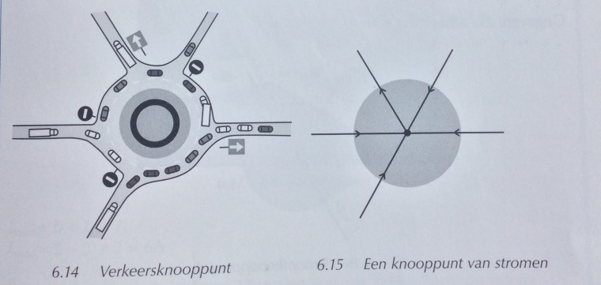
Wie is Kirchhoff ??

Slide 3
Wat is de eerste wet.

Slide 4
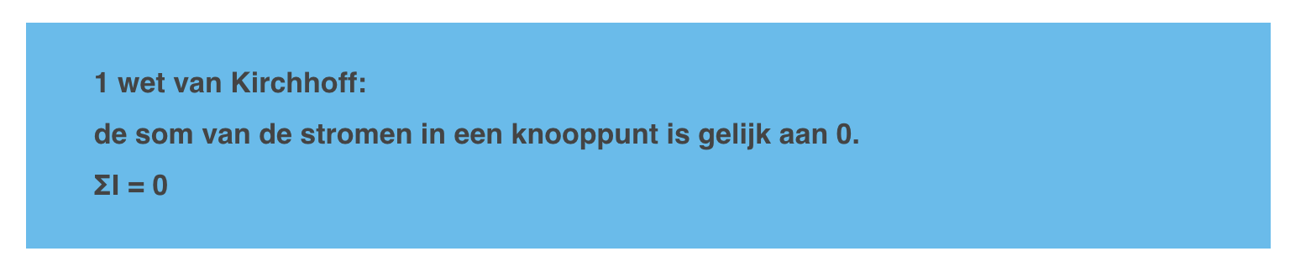
1e wet van Kirchhoff

Slide 5
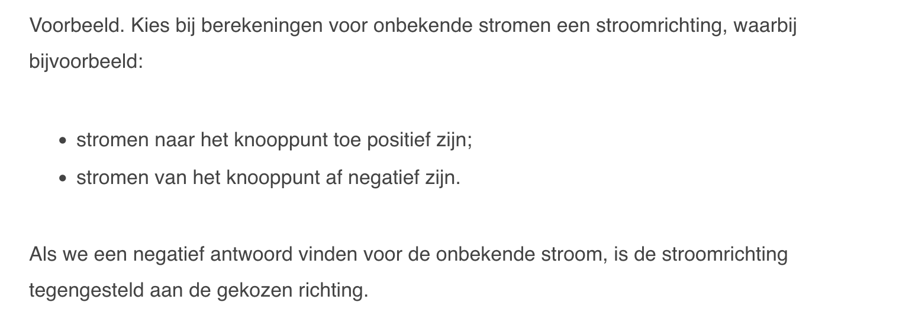
Afspraken

Slide 6
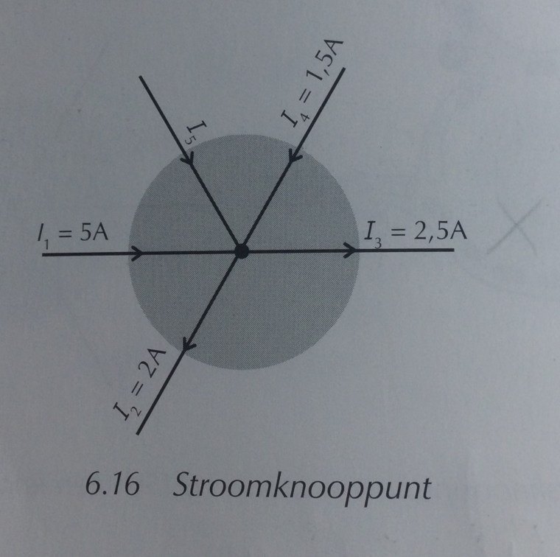

Slide 7
I1 = +5
I2 = -2
I3 = -2,5
I4 = +1,5
I5 kan dan berekend worden

Slide 8
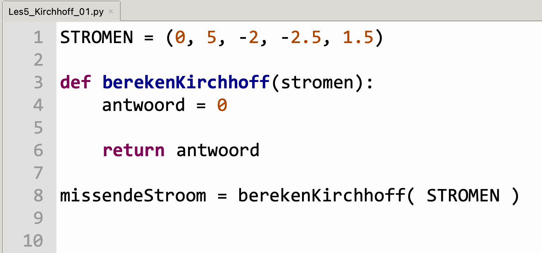
Opzet code

Slide 9
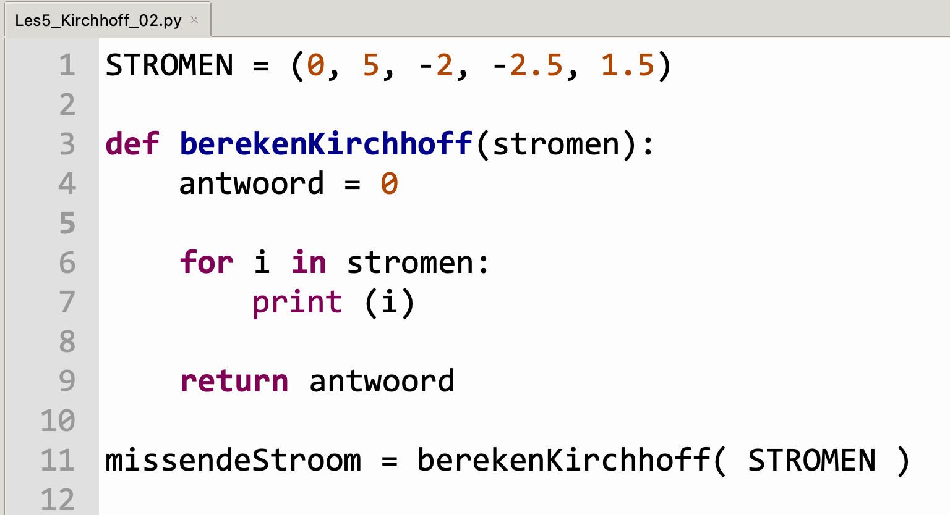
Lusje in de code

Slide 10
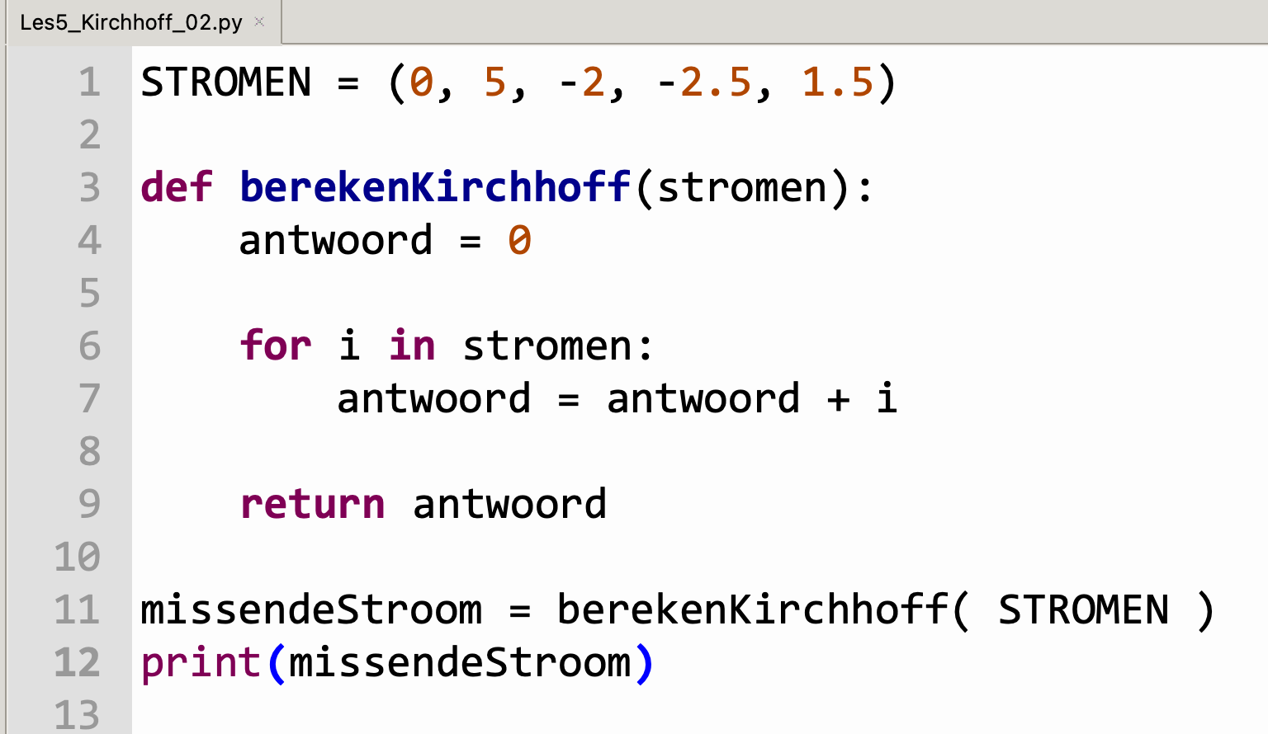
Antwoord berekenen

Slide 11
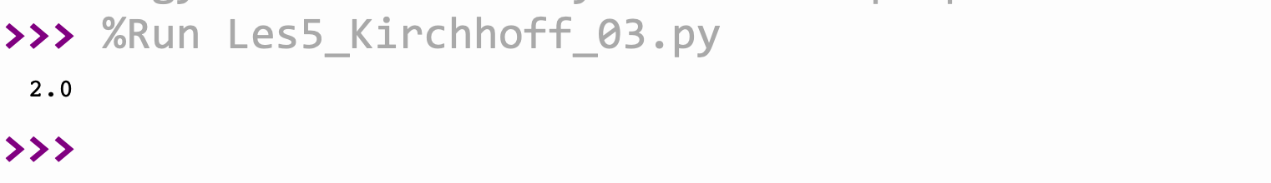
Controleren
I1 = +5
I2 = -2
I3 = -2.5
I4 = +1.5
I5 kan dan berekend worden
Erin : 6.5
Eruit : 4.5
---------------
Eruit (-) 2

Slide 12

Corrigeren

Slide 13
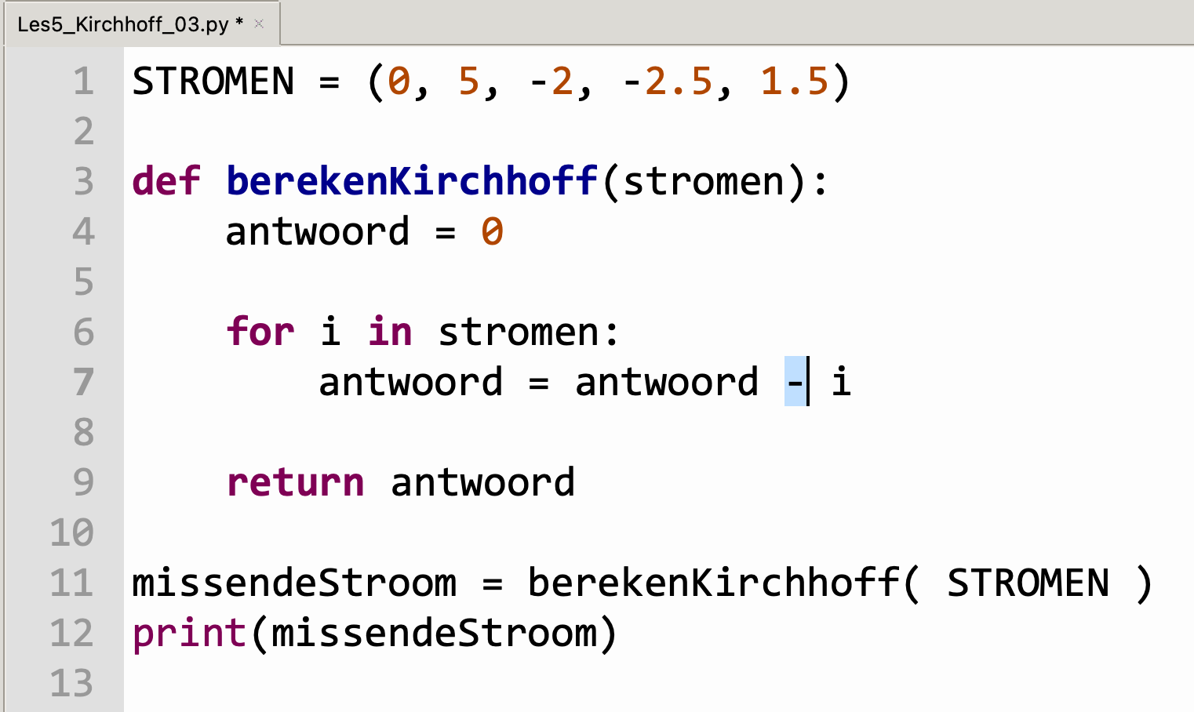

Corrigeren

Slide 14
Vragen ?????

